Slide 1
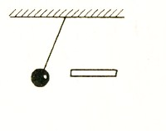
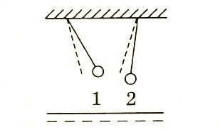
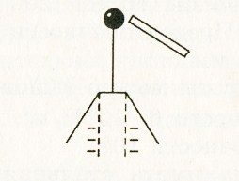
Повторение

Slide 2
Закрепление
Почему при расчесывании волос пластмассовым гребнем волосы как бы «прилипают» к нему?
Найдите заряды шаров:
б
а
а
б
рис 1
рис 2
Какой из подвешенных шариков рис 2 имеет больший заряд

Slide 3
Вред и польза электризации

Slide 4
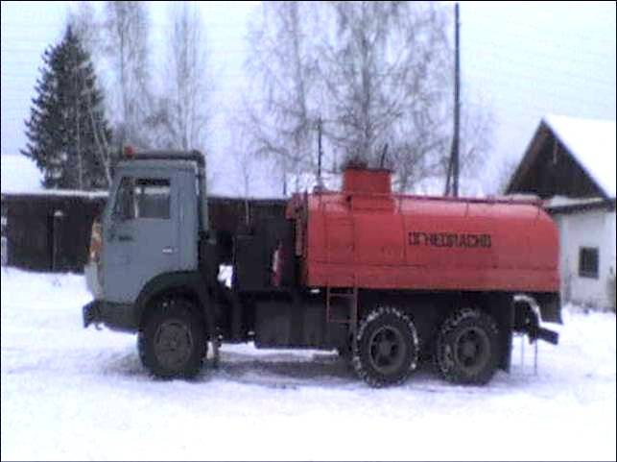
Статическое электричество

Slide 5
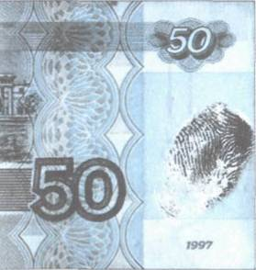
Польза электризации

Slide 6
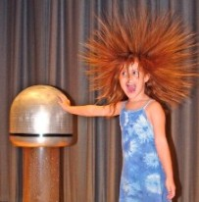

Slide 7
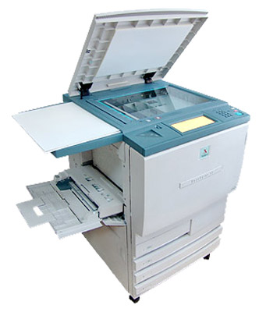

Slide 8
Работа ксероксов и лазерных принтеров также основана на действии статического электричества: положительные заряды образуют на барабане изображение оригинала и притягивают частицы краски, создавая картинку.
Затем порошок переносится на лист заряженной бумаги, где горячие валики укатывают его в бумагу.

Slide 9
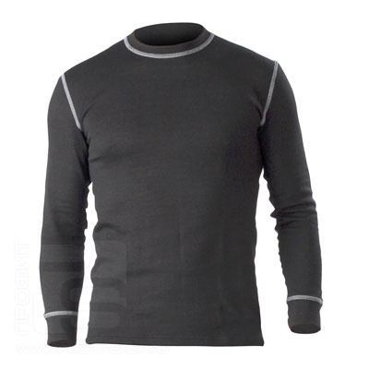

Slide 10
Сформулируйте закон сохранения заряда.
Газета «Известия» 22 марта 1969 года поместила следующий репортаж « …В Швеции сейчас наблюдается любопытное явление… Здороваешься за руку , и вдруг тебя бьет ток , взялся за какой-то металлический предмет – опять удар. В чем дело? В Скандинавии воздух сейчас настолько сух , что статическое электричество не уходит из организма, а накапливается в нем в больших количествах. От сверхмерной наэлектризованности люди становятся более раздражительными и повышено возбудимыми». Насколько с точки зрения физики обоснованы выводы авторов?

Slide 11
Положительно действует на организм так называемый статический душ, а органы дыхания лечат с помощью специальных электроаэрозолей.
Чтобы очистить воздух от пыли, сажи, кислотных и щелочных паров, прибегают к электростатическим фильтрам.
Рыба будет коптиться быстрее, если ее поместить в специальную электрокамеру, где конвейер с продуктом заряжен положительно, а электроды — отрицательно.

Slide 12
Причины электризации
При электризации одни вещества отдают электроны, а другие их присоединяют.
Различие энергии связи электрона с атомом в различных веществах.
+
-

Slide 13
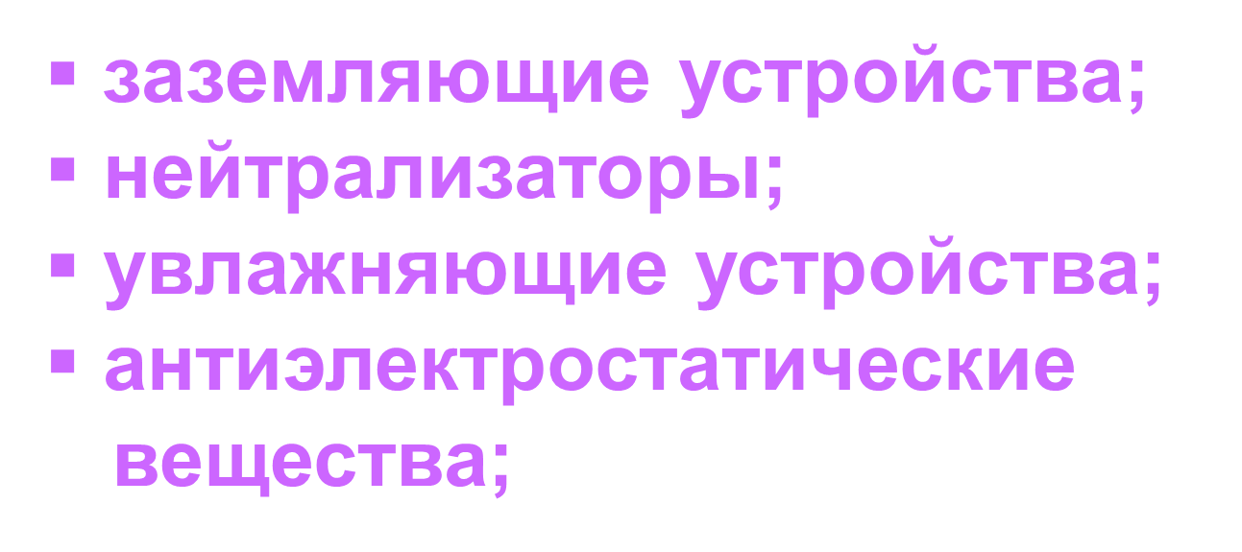

Slide 14
Рекомендации по избавлению от статического электричества:
Ходить босиком, особенно по росе или мокрой траве;
желательно носить х/б одежду – меньше синтетики;
увлажнение воздуха в помещении
после работы принять ванну.
погладить кошку, 3-5 минут подержаться руками за водопроводный кран (несколько раз в день)

Slide 15
Закрепление:
ПОСЛОВИЦЫ
Как соломинка и янтарь.
Что шелкова ленточка, к стене льнет.
вопросы:
- О каком физическом явлении в ней говорится?
- - В чем житейский смысл этой пословицы?

Slide 16
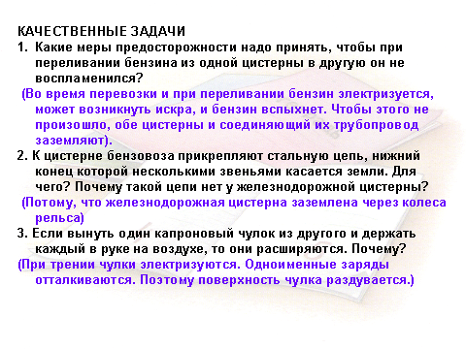

Slide 17
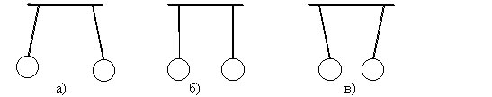
Самоконтроль
Вставьте недостающие слова.
Если тело электризуется, то говорят, что оно _________ .
В электризации участвуют всегда _____________ тела и электризуются после разделения_____________ тела.
В природе существуют ____________________ вида электрических зарядов. Тела, имеющие электрические заряды одинакового знака _____________________, а тела имеющие заряды противоположного знака _________________________.
Электрический заряд стеклянной палочки, потертой о бумагу, назвали ________.
Электрический заряд эбонитовой палочки, потертой о мех, назвали ______________.
Одноименно заряженные тела ______, разноименно заряженные тела ____________ .
При соприкосновении двух тел электрический заряд может частично ____________ с заряженного тела на ___________ .
Какая пара шариков имеет одноименные заряды? (А)1; Б)2; В)3; Г)4.)
Какая пара шариков имеет (см. тот же рисунок) имеет разноименные заряды?
А)1; Б)2; В)3; Г)4.

Slide 18
Закон Кулона.
Единица электрического заряда.

Slide 19
На экзамене профессор спрашивает студента: "Скажите, голубчик, что такое электрон?"
- Вы знаете, профессор, вчера знал, а сегодня забыл.
- Ай-яй-яй, - озабоченно говорит профессор, - идите скорее домой и обязательно вспомните! А то был один человек, который знал, что такое электрон, и тот забыл

Slide 20
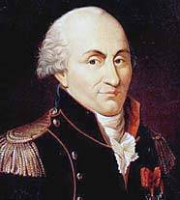
Шарль Огюстен Кулон
(1736-1806) французский инженер и физик, основоположник электростатики
Элементарный заряд qe равен:
qe = 1,6•10^{–19} Кл

Slide 21
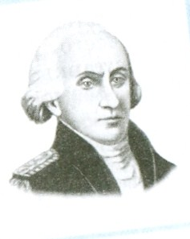
Шарль Огюстен Кулон
Военный и нженер,
член Парижской АН
Родился в Ангулеме
1761г. - окончил школу
военных инженеров
14.06.1736 - 23.08.1806гг
1781г. - законы трения
Установил законы упругого кручения
1784г. - крутильные весы

Slide 22
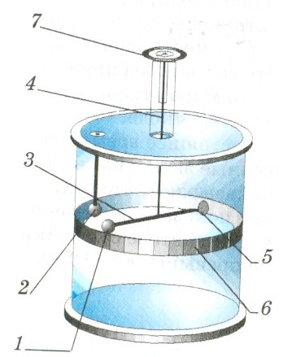
шкала для
измерения расстояний
между сферами
серебряная нить
коромысло
бумажный диск
заряженная
золотая сфера
шкала
золотая сфера
Точечный заряд - это заряженное тело,
размер которого много меньше расстояния его
возможного действия на другие тела.

Slide 23
Сила Кулона
Сила взаимодействия двух точечных
неподвижных заряженных тел в вакууме
прямо пропорциональна произведению
модулей заряда и обратно пропорциональна
квадрату расстояния между ними.

Slide 24
где:
q₁ q₂ - величины зарядов [ Кл]
r - расстояние между ними [м]
k -коэффициент
пропорциональности
F - сила Кулона [ Н]
Кулон электрический заряд , проходящий через поперечное сечение проводника при силе тока 1А за 1 с.

Slide 25
k - коэффициент пропорциональности
численно равен силе взаимодействия
единичных зарядов на расстоянии,
равном единице длины.

Slide 26
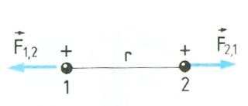
Силы взаимодействия двух точечных
заряженных тел направлены вдоль
прямой, соединяющей эти тела

Slide 27
1 Кулон

Slide 28
диэлектрическая проницаемость среды

Slide 29
Закрепление
1. Определите силу взаимодействия двух одинаковых точечных зарядов по 1мкКл, находящихся на расстоянии 30см друг от друга.
2. Сила взаимодействия двух одинаковых точечных зарядов , находящихся на расстоянии 0,5м, равна 3,6Н. Найдите величины этих зарядов.

Slide 30
Домашняя работа
§ 35,36
Упр.7 №2

Slide 31
Рефлексия.
Что на уроке было новым?
Что было интересным?
Что на уроке было важным?
Рекомендую всем почаще находится в области «–» ионов, которые будут притягивать к вам «+» людей в общении с которыми вы получите положительное настроение и эмоции.
Благодарю за урок. Удачи!!!

